Slide 1
Cluster Analysis
Algoritma CLUSTERING
K-means
By : Rahmat Robi Waliyansyah, M.Kom

Slide 2
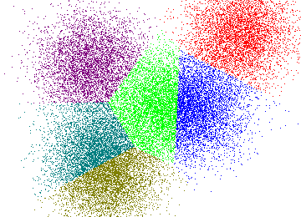
KEMAMPUAN AKHIR YANG DIHARAPKAN
Dapat menjelaskan konsep dasar cluster dan penerapannya pada data.

Slide 3
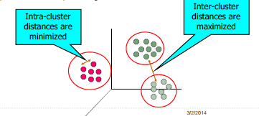
CLUSTERING
Clustering adalah salah satu teknik unsupervised learning dimana tidak ada fase learning. Cluster berguna untuk mengelompokkan objek-objek data yang memiliki kemiripan ke dalam satu grup dan yang berbeda dikelompokkan ke dalam grup lainnya
Semakin besar tingkat kemiripan/similarity (atau homogenitas) di dalam satu grup dan semakin besar tingkat perbedaan diantara grup, maka semakin baik (atau lebih berbeda) clustering tersebut.

Slide 4
APLIKASI CLUSTERING
Mengelompokkan dokumen-dokumen yang relatif, mengelompokkan gen dan protein yang memiliki fungsi yang sama.
Mengurangi ukuran data yang besar

Slide 5
TIPE-TIPE CLUSTERING
Partitional clustering adalah himpunan obyek data ke dalam sub-himpunan (cluster) yang tidak overlap, sehingga setiap obyek data berada dalam tepat satu cluster.
Hierarchical clustering adalah cluster yang memiliki subcluster. Himpunan cluster besarang yang diatur dalam tree.

Slide 6
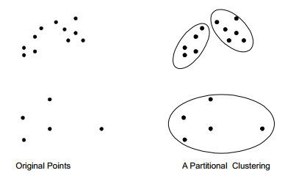
PARTITIONAL CLUSTERING

Slide 7
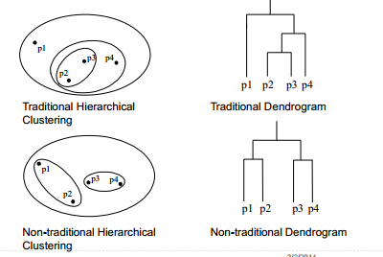
HIERARCHICAL CLUSTERING

Slide 8

SIMILARITY AND DISSIMILARITY BETWEEN OBJECTS
Jarak biasanya digunakan untuk mengukur kemiripan dan ketidakmiripan diantara dua objek
Rumus untuk mengukur jarak diantara dua objek:
Jika nilai q=1, maka jarak tersebut diukur dengan Manhattan distance

Slide 9

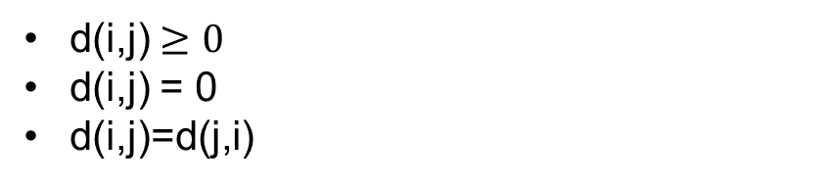
SIMILARITY AND DISSIMILARITY BETWEEN OBJECTS
Jika q=2, maka jarak tersebut diukur dengan Euclidean distance
d(i,j) $≥0$
d(i,j) = 0
d(i,j)=d(j,i)

Slide 10
ALGORITMA CLUSTERING
K-Means
K-Medoids
Hierarchical Clustering

Slide 11
Algoritma k-means
Algoritma K-Means
K-means merupakan metode clustering secara partitioning yang memisahkan data ke dalam kelompok yang berbeda
Dengan partitioning secara iteratif, K-Means mampu meminimalkan rata-rata jarak setiap data ke cluster-nya.

Slide 12
Algoritma k-means
Dasar algoritma K-means adalah sebagai berikut :
Tentukan nilai k sebagai jumlah klaster yang ingin dibentuk.
Bangkitkan k centroid (titik pusat klaster) awal secara random.
Hitung jarak setiap data ke masing-masing centroid menggunakan rumus korelasi antar dua objek yaitu Euclidean Distance
Kelompokkan setiap data berdasarkan jarak terdekat antara data dengan centroidnya.

Slide 13

Algoritma k-means
Tentukan posisi centroid baru (C_{k} ) dengan cara menghitung nilai rata-rata dari data-data yang ada pada centroid yang sama.
Dimana n_{k} adalah jumlah dokumen dalam cluster k dan d_{i} adalah dokumen dalam cluster k.
Kembali ke langkah 3 jika posisi centroid baru dengan centroid lama tidak sama.

Slide 14
Algoritma k-means
Contoh :
Dengan menggunakan Algoritma K-Means, temukan grup terbaik dari dua cluster berikut :
  M₁ = ( 2 , 5.0),
  M₂ = ( 2 , 5.5),
  M₃ = ( 5 , 3.5),
  M₄ = ( 6.5 , 2.2),
  M₅ = ( 7 , 3.3),
  M₆ = ( 3.5 , 4.8),
  M₇ = ( 4 , 4.5)

Slide 15
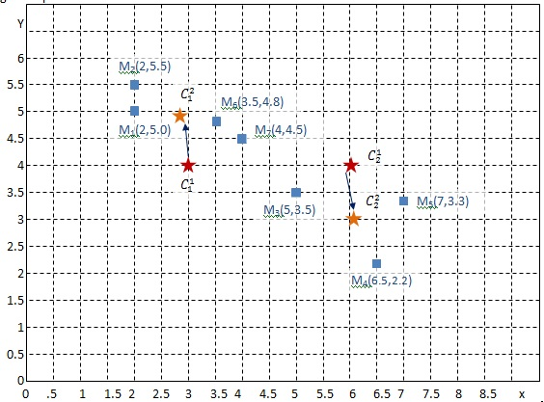
Cluster Analysis
Jawab :

Slide 16
Algoritma k-means
Asumsi:
Semua data akan dikelompokkan ke dalam dua kelas
Center points dari kedua cluster adalah
C₁( 3 , 4), C₂( 6 , 4)

Slide 17
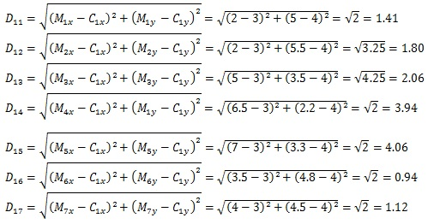
Algoritma k-means
Iterasi 1
a. Menghitung Euclidean Distance dari semua data ke tiap titik pusat pertama
√15.52
√16.48
√0.88
√1.26
Notes:
2
3,25
4,25
15,52
16,48
0,88
1,26

Slide 18
Algoritma k-means
Dengan cara yang sama hitung jarak tiap titik ke titik pusat ke-2 dan kita akan mendapatkan
  D₂₁ = 4.12,
  D₂₂ = 4.27,
  D₂₃ = 1.18,
  D₂₄ = 1.86,
  D₂₅ = 1.22,
  D₂₆ = 2.62,
  D₂₇ = 2.06

Slide 19
Algoritma k-means
b. Dari penghitungan Euclidean distance, kita dapat membandingkan:
M₁ M₂ M₃ M₄ M₅ M₆ M₇
jarak ke C₁ 1.41 1.80 2.06 3.94 4.06 0.94 1.12
C₂ 4.12 4.27 1.18 1.86 1.22 2.62 2.06
{M₁ , M₂ , M₆ , M₇ } anggota C₁ dan
{M₃ , M₄ , M₅ } anggota C₂

Slide 20

Algoritma k-means
c. Hitung titik pusat baru

Slide 21
Algoritma k-means
Iterasi ke 2
a. Hitung Euclidean distance dari tiap data ke titik pusat yang baru Dengan cara yang sama dengan iterasi pertama kita akan mendapatkan perbandingan sebagai berikut:
M₁ M₂ M₃ M₄ M₅ M₆ M₇
Jarak ke C₁ 0.76 0.96 2.65 4.62 4.54 0.76 1.31
C₂ 4.62 4.86 1.27 0.86 0.88 3.22 2.63

Slide 22
Algoritma k-means
b. Dari perbandingan tersebut kita tahu bahwa
  {M₁ , M₂ , M₆ , M₇ } anggota C₁ dan
  {M₃ , M₄ , M₅ } anggota C₂
c. Karena anggota kelompok tidak ada yang berubah maka titik pusat pun tidak akan berubah.
Kesimpulan
{M₁ , M₂ , M₆ , M₇ } anggota C₁ dan
{M₃ , M₄ , M₅ } anggota C₂

